Slide 1
(Umělecko)průmyslová muzea - specifika, shrnutí
Mgr. Tomáš Zapletal

Slide 2
Průmyslová muzea v 19. stol.
1852 Londýn
1854 Edinburgh
1863 Vídeň
1867 Dundee
1868 Berlín
1869 Norimberk
1870 New York
1872 Budapešť, Bombaj
1873 Olomouc, Liberec, Brno, Stockholm, Helsinki
South Kensington museum, Londýn 1869

Slide 3
Hlavní vstup do světové výstavy
Světová výstava Vídeň 1. 5. – 2. 11. 1873

Slide 4
Interiér rotundy při slavnostním otevření

Slide 6
Interiér japonského pavilonu

Slide 7
Instalace obřího lampionu - součást japonského pavilonu

Slide 8
Stan severo-amerických indiánů

Slide 9
Zakládání průmyslových muzeí
stálá prezentace průmyslových výrobků
místo setkávání průmyslníků, prezentace, konfrontace a vzdělávání
zdroj vzorů, předloh
první vlna zakládání průmyslových muzeí nastává po světové výstavě ve Vídni r. 1873 Budapešť, Brno, Liberec, Olomouc

Slide 10
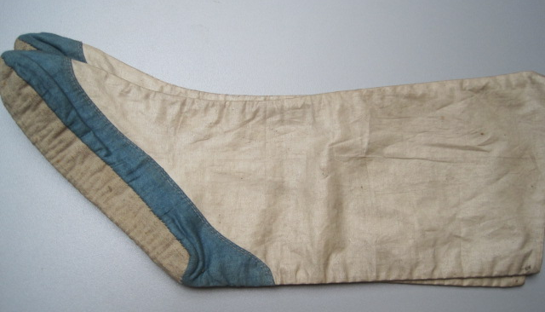
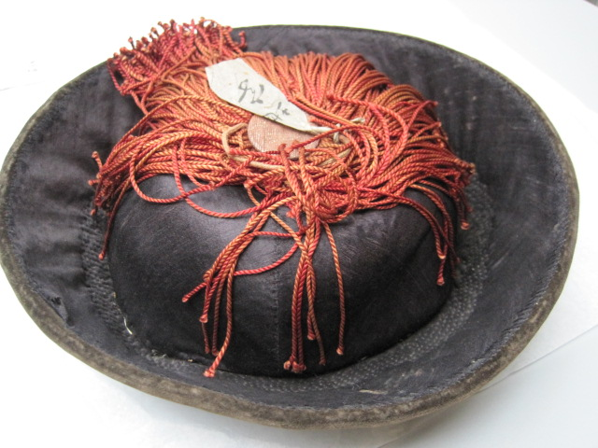
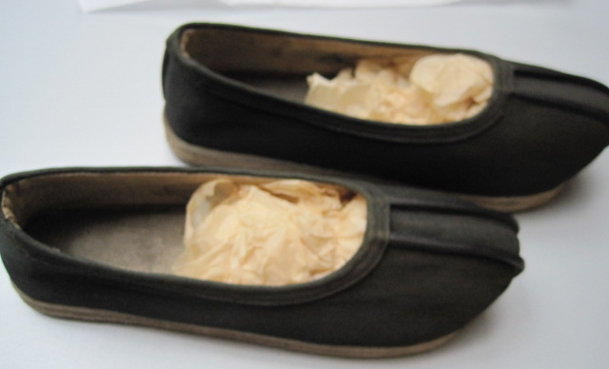
Předměty zakoupené ze Světové výstavy
Darováno
Karlem Offermannem
1873

Slide 11
Specifika průmyslových muzeí
sbírka předloh
místo vzdělávání
sbírkové předměty
- materiálové hledisko
výstavy firem
místní specifika (geologie, textilnictví)

Slide 12
Sbírka předloh (sbírkové předměty a sbírky obrazových předloh)

Slide 13
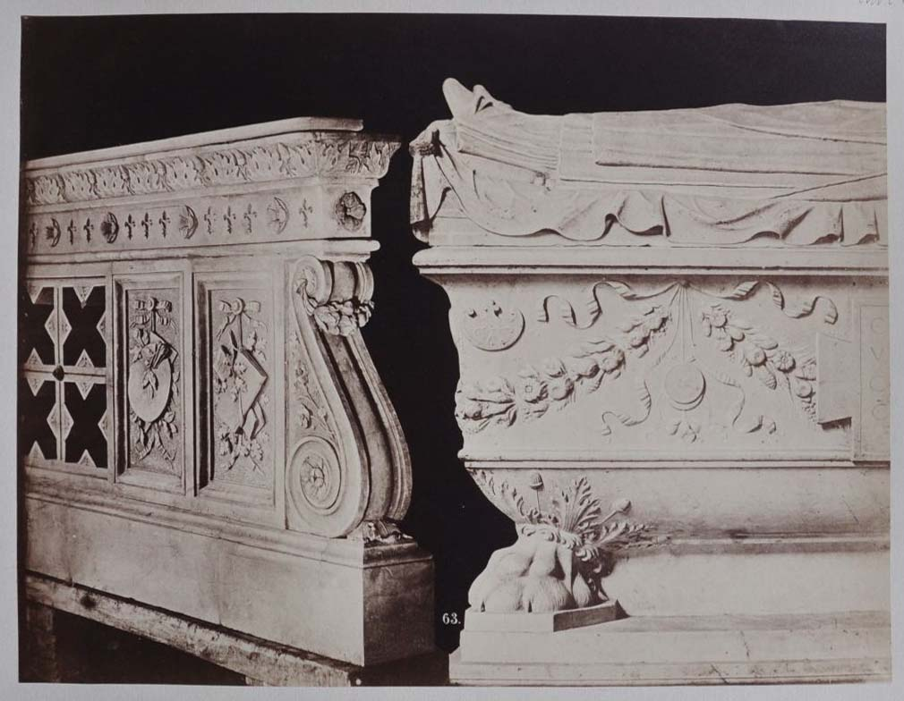
Sbírky předloh

Slide 14
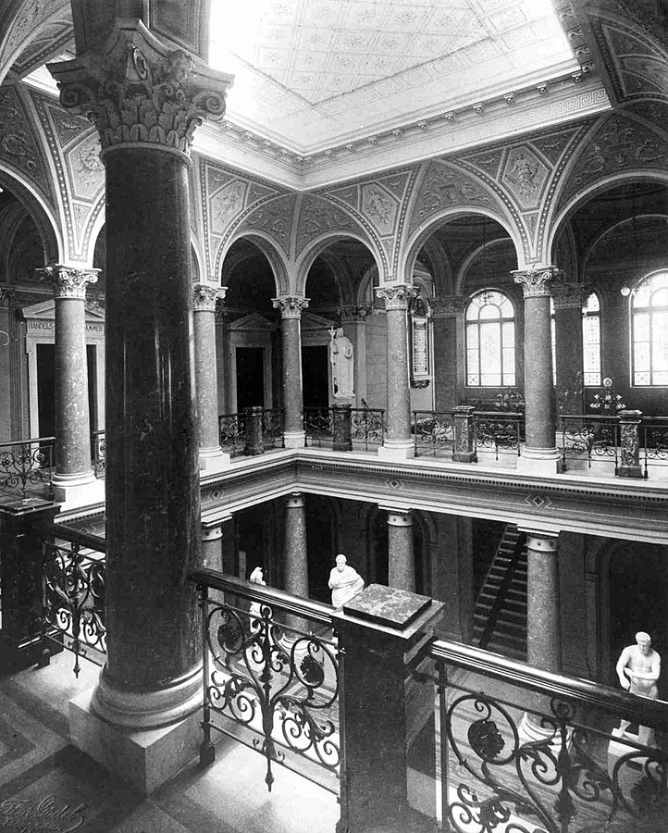
Expozice - předlohy
Foyer
Moravské průmyslové muzeum,
Brno, kolem 1885
UPM Opava, kolem 1900

Slide 15
Stálé výstavy – materiálové hledisko
Sál železa
Muzeum arcivévody Reinera, Brno kol. 1910
Sál textilu
South Kensington Museum Londýn 1857

Slide 16
Temporální výstavy
Výstava církevního umění, 1896
Prostřený stůl, 1903

Slide 17
Výstavy firem
Prezentace firmy Lobmayer v rámci výstavy „Prostřený stůl“
MPM, květen-červen 1903

Slide 18
Místo vzdělávání

Slide 19
Prezentace technologií

Slide 20
Svaz rakouských (uměleckoprůmyslových) muzeí
1900 založen v Brně
1912 změněn na Svaz rakouských muzeí

Slide 21
Brno Olomouc
Moravské průmyslové muzeum
založeno 1873
Průmyslové muzeum císaře Františka Josefa I.
založeno 1873

Slide 22
Brno Olomouc
otevřeno 5. 12. 1873
průmyslníci
2 kustodi, 2-3 asistenti
roční příjmy 20 tis. zl.
sbírky
knihy
dvojjazyčná instituce
vedoucí instituce v zemi
publikační činnost (časopis, katalogy, listy)
otevřeno 20. 6. 1875
městská reprezentace
1 kustod
roční příjmy kol. 1 tis. zl.
sbírky 3 683 předmětů
245 knih (rok 1900)
německá instituce
sepjetí s reálnou školou

Slide 23
Brno Olomouc
1873 - dosud (1949, 2001)
vedoucí instituce v zemi
vedoucí instituce
v Předlitavsku – svaz průmyslových muzeí
(1873) 1875 - 1924
sepjetí s reálnou školou

